Slide 1

Definición de Variable, Tipos y asignaciones en Programación

Slide 2
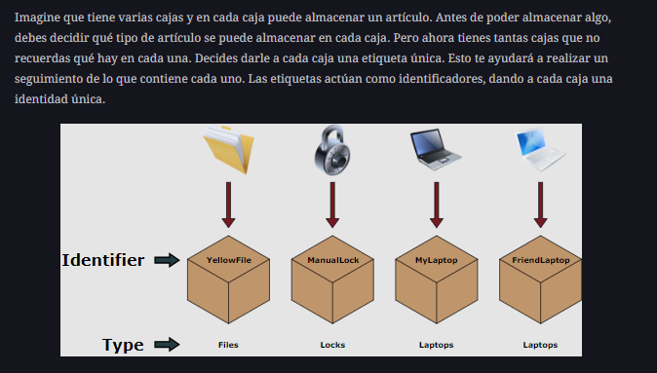
Imagine que tiene varias cajas y en cada caja puede almacenar un articulo. Antes de poder almacenar algo
debe decidir que tipo de articulo se puede almacenar en cada caja. Pero ahora tiene tantas cajas que no
recuerda que hay en cada una. Decide darle a cada caja una etiqueta única. Esto te ayudara a realizar un
seguimiento de lo que contiene cada uno. Las etiquetas actúan como identificadores, dando a cada caja una identidad única.

Slide 3
Tipos de variables en la programación
Tipo Longitud Mínimo Máximo
bool 1 bit 0 1
char 8 bits \u0000 \uFFFF
byte 8 bits -128 128
int 16 bits -2147483648 2147483647
short 16 bits -32768 32767
long 32 bits -9,32234E+19 9,32234E+19
float 32 bits ±3,40282347E+46 ±1,40239846E-37
double 64 bits ±1.79+E308 ±4.94079-324

Slide 4
Operaciones entre variables
suma = 2 + 2
# > 4
resta = 2 -2
# > 0
#Inexacta
division2 = 2 // 3 # > 0.666
multiplicacion = 2 * 2
# > 4
#Exacta
division1 = 2 // 3
# > 0
modulo = 2 % 5 # > 2
potencia = 2 ** 3 # > 8

